Slide 1


ОБЩЕРОССИЙСКИЙ ПРОФСОЮЗ
ОБРАЗОВАНИЯ
СОВЕТСКАЯ РАЙОННАЯ ОРГАНИЗАЦИЯ
ПРОФСОЮЗА РАБОТНИКОВ
НАРОДНОГО ОБРАЗОВАНИЯ И НАУКИ РФ
ПУБЛИЧНЫЙ ДОКЛАД
ОСНОВНЫЕ СОБЫТИЯ 2020 ГОДА

Slide 3

Профсоюз – это мы!
Советская РО Профсоюза – это организация для работников отрасли образования учреждений Советского района и тех, кто помогает этой отрасли развиваться. Мы отстаиваем права членов Профсоюза и способствуем организации безопасных условий труда и доступного отдыха.
Мы всегда рядом, потому что наши организации есть во всех образовательных организациях, нашей истории более 25 лет, а в наших рядах более 1500 работников. И это, пожалуй, лучшее подтверждение тому, что нам доверяют.
ПРОФСОЮЗ в цифрах
1814 членов ПРОФСОЮЗА
55 первичных профсоюзных организаций: 18 –общеобразовательных учреждений; 33 дошкольных учреждений; 1- дополнительное образование; 3 – другие (ГИМЦ, ЦБУ, УО).
ШКОЛЫ
80-99%
Школа №4
Школа №6
Гимназия №6
Гимназия №7
Школа №45
Школа №56;
Школа №54
ДЕТСКИЕ
САДЫ
80-99%
д/ с №8
д/с № 23
д/с 30
д/с70
д/с 111
ШКОЛЫ
60-80%
Школа №1
Школа №2
Школа №3
Школа №31
Школа №59
Школа №60
Супоневская школа-интернат
ДЕТСКИЕ
САДЫ
60-80%
д/ с №2
д/ с №10
д/ с №26
д/ с №33
д/ с №47
д/ с №53
д/ с №74
д/ с №79
ДЕТСКИЕ
САДЫ
60-80%
д/ с №80
д/ с №86
д/ с №111
д/ с №115
д/ с №122
д/ с №125
д/ с №127
д/ с №129
д/ с №137

Slide 4

СОЦИАЛЬНЫЙ ПАСПОРТ СОВЕТСКОЙ РО
Точки роста
Всего работников: 2713
Педагогических работников: 1628
Молодежи до 35 лет: 460;
Общее количество первичных профсоюзных организаций: 55
Общеобразовательных организаций : 18
Дошкольных организаций 33
Учреждений дополнпительного образования 1
Других: 3 (ГИМЦ, ЦБУ, УО).
Количество первичных профсоюзных организаций с численностью менее 50% от работающих: 9
Общее количество членов профсоюза: 1814
-работающие: 1812
Неработающие пенсионеры:2
Общий охват профсоюзным членством: 66,8%.
За 2020 г. образована одна новая первичная профсоюзная организация – МБДОУ детский сад №2 «Левушка» .
Общее количество членов Профсоюза за 2020г. увеличилось на 129 человек!

Slide 5



Переходим на «Цифру»
Общероссийский Профсоюз образования находится в процессе цифровизации – создает электронный реестр членов профсоюза и меняет традиционные профсоюзные билеты на пластиковые карты.
Ощутимый плюс от нового профсоюзного билета – программа «Профкардс», через которую можно получать скидки и бонусы при покупках в интернет-магазинах.
Советская РО присоединилась к цифровизации своей деятельности с ноября 2019г. До апреля 2020г. была создана электронная база данных по всем первичным профсоюзным организациям, а к концу 2020г. статистический отчет был сформирован в системе АИС.
Это большая организационная работа первичных и районной организации.
Итоги
Занесено 1814 членов Профсоюза в систему АИС
Выдано 1746 профсоюзных билетов в виде пластиковых карт.
Идет апробация сервиса «Электронный прием в Профсоюз».

Slide 6


Новые условия - новый формат
Безусловно, пандемия изменила работу Советской РО Профсоюза. Мы понимали, что не можем приостановить свою деятельность. Нашим долгом было оставаться с членами Профсоюза в новых обстоятельствах. Поэтому мы перестороили свою работу и добавили в нее новые форматы.
- использование для общения личных телефонов председателей;
- создание группы в WhatsApp для общения;
-проведения президиумов, традиционных акций, конкурсов в онлайнрежиме.
Первомай - 2020
Советская РО поддержала первомайскую акцию Федерации независимых профсоюзов России и участвовала в интернетголосовании за резолюцию.
Всего проголосовало 187 человек, было выложено 98 постов.
75 – летие Победы в Великой Отечественной войне
Этот праздник особенный.
Наша организация приняла участие в создании книги памяти областной организации Профсоюза . На сайте нашей организации размещены материалы, собраные профсоюзным активом школы №1 и школы №2 .

Slide 7

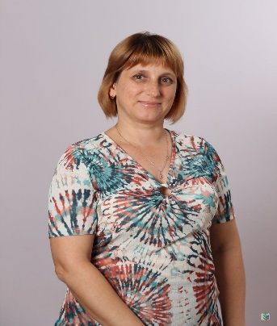
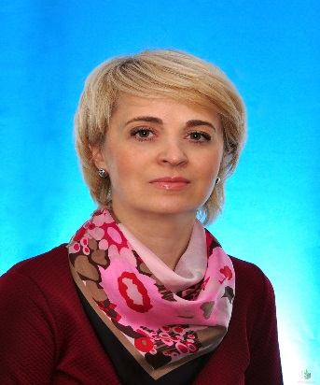
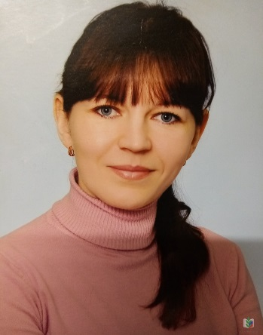
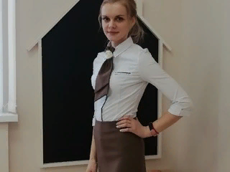
Совершенствование структуры организации
Профсоюз начинается с лидера
Председатели, избранные впервые в 2020 году
Первичную профсоюзную организацию детского сада №33 «Снежинка" возглавила Светлана Светличная , имеет высшее педагогическое образование, первую квалификационную категорию.
Первичную профсоюзную организацию детского сада №47 "Дюймовочка" возглавила Наталья Селивестрова, имеет высшую квалификационную категорию. В 2016г. была победителем конкурса "Воспитатель года" в г. Киров, Калужской области.
Первичную профсоюзную организацию МБДОУ детский сад №53 "Зеленый огонек" возглавила Наталья Лажинцева, имеет первую квалификационную категорию. В настоящее время работает в должности "старший воспитатель.
В детском саду № 2 «Левушка» образована новая первичная профсоюзная организация.
Председателем первичной профсоюзной организации избрана Светлана Матвеенко.
Членство в ппо составляет 70% от числа работающих.
ППО д/с« 33 «Снежинка» и ППО д/с № 38 «Золотой ключик» объединены в одну первичную профсоюзную организацию;
Создан образовательный комплекс путем реорганизации СОШ № 59 И д/с № 10 «Мозаика».
Первичные профсоюзные организации в этих организациях сохранены.

Slide 8

Социальное партнерство. Работа на результат.
Чтобы у работников были максимально комфортные условия труда, Профсоюз и работодатель должны быть партнерами. Поэтому каждый год мы работаем над развитием социального партнерства – как на уровне образовательных организаций, так и на уровне города.
На территории Советского района действуют 54 коллективных договора, что составляет 98%.
Ежегодно в соответствии с изменением законодательства вносятся поправки в макет коллективного договора, который размещен на сайте организации: https://www.eseur.ru/sovbryansk/ в разделе «Социальное партнерство».
В 2020г. продлено действие Соглашения между Брянской городской администрацией, управлением образования и районными организациями Профсоюза на 2018-2020г.г. на три года.
Сохранены все льготы и гарантии, действующие на территории города:
- сроки выплаты заработной платы;
-материальная помощь к отпуску в размере 3 тыс. руб.;
-продление выплат с учетом имеющейся квалификационной категории в определенных случаях;
- уровень заработной платы работников при оказании дополнительных платных услуг;
- компенсационные расходы дошкольных образовательных организаций на питание сотрудников: 50% педагогическим, 100% - младшему обслуживающему персоналу.
- поощрение лучших педагогических работников денежной премией Главы города Брянска и Главы Брянской городской администрации.
- поддержка молодых педагогических работников.
Социальное партнерство – это способ цивилизованного общения работников и работодателя.

Slide 9

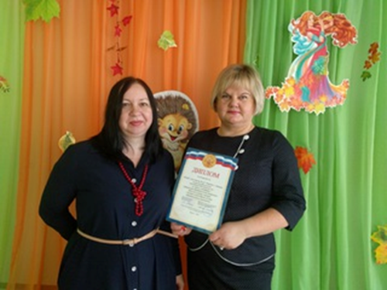
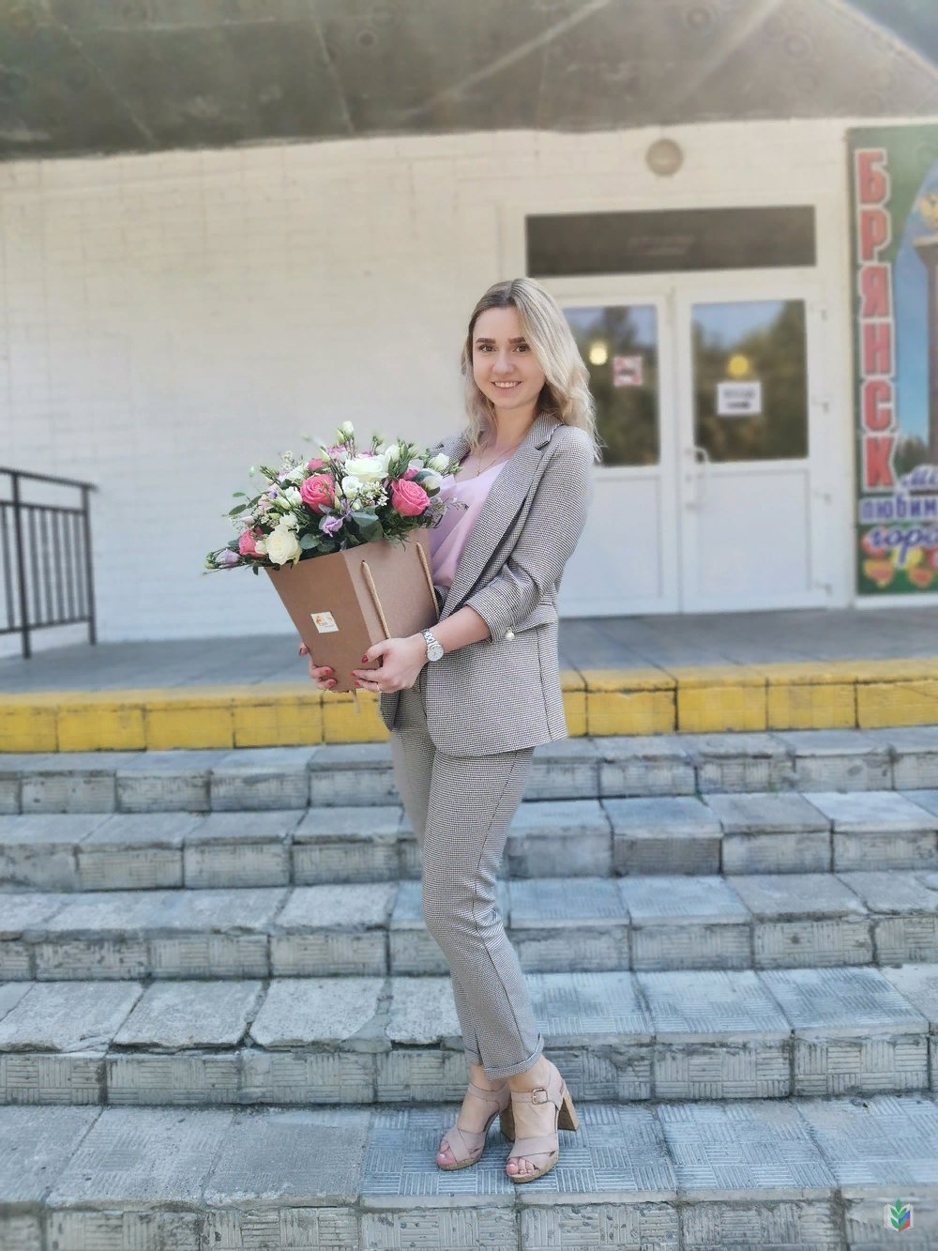
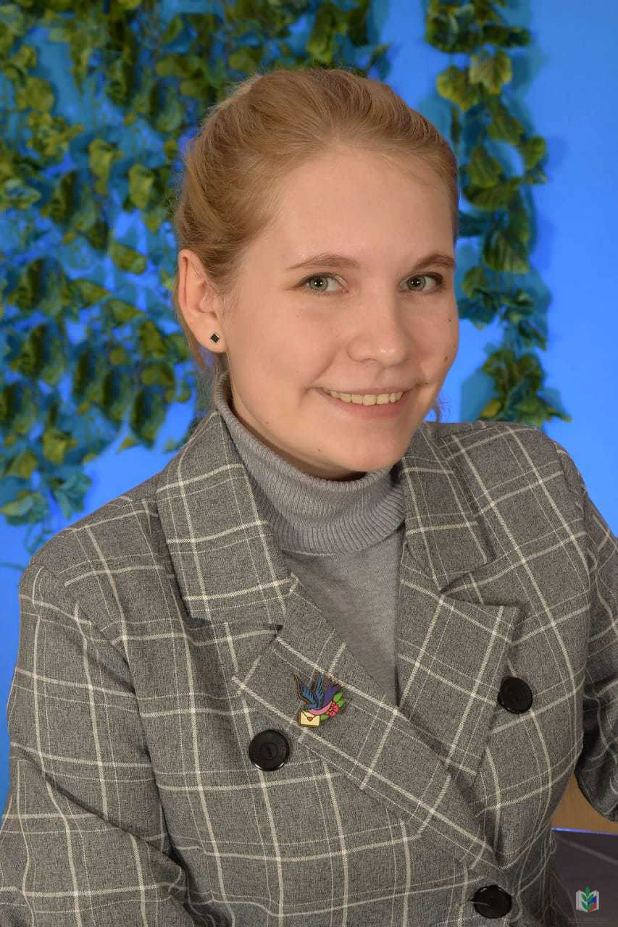
Участвуем и побеждаем. Профсоюзные конкурсы
Лучший коллективный договор
Победителем в номинации "Дошкольное образовательное учреждение«областного конкурса «Лучший коллективный договор» признано МБДОУ
детский сад №127 "Березка" г. Брянска ( заведующий Юхачева Е.В., председатель первичной профсоюзной организации Демидова Т.В.).
Педдебют
27-28 сентября состоялся областной конкурс "Педагогический дебют ". Советский район представляли: учитель начальных классов Ангелина Байдакова (СОШ 60) и учитель математики Мария Симонова (СОШ 54).
Районная организация Профсоюза является соучредителем конкурсов «Учитель года» и «Воспитаель года».
А вы знали?
Лауреаты конкурсов «Учитель года» и «Воспитатель года» могут аттеставаться на имеющеюся квалификационную категорию по особой форме в
соответствии с действующим отраслевым Соглашенем.
Претендовать на денежное поощрение Главы города Брянска и Главы Брянской городской администрации;
Повысить свою квалификационную категорию с учетом достигнутых результатов в конкурсе.

Slide 10

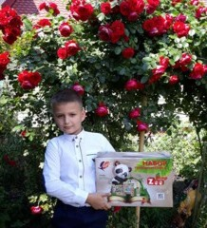
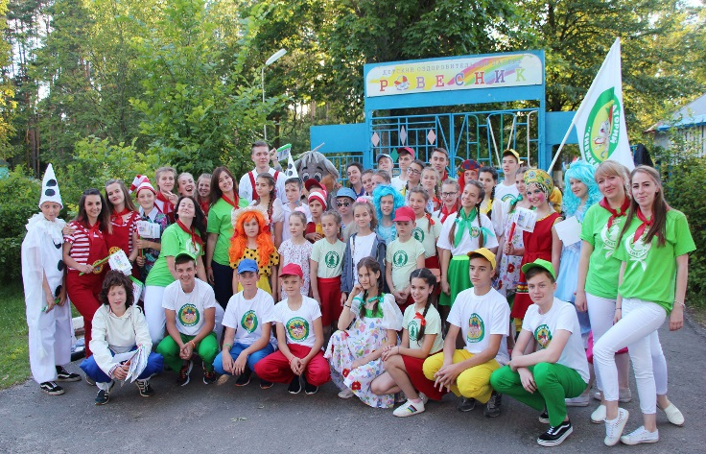
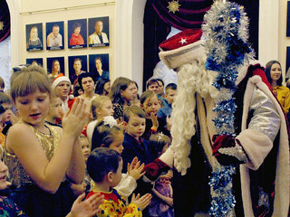
«Наши дети»
Задача программы «Наши дети»- забота о детях членов Профсоюза. Она рассчитана как на малышей, так и подростков.
Подарок первокласснику
В 2020 году 115 первоклассников получили наборы с канцелярскими
принадлежностями
Льготные билеты на детские
новогодние представления
Детское оздоровление
Детские путевки в
загородные лагеря и
санатории Брянской
области
Для детей членов профсоюза было выделено
62 билета

Slide 11

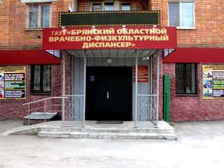
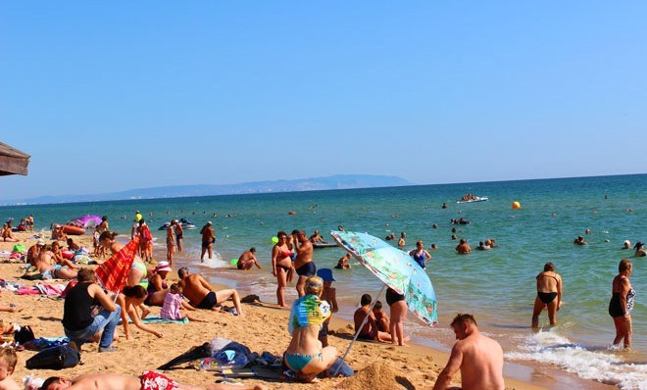
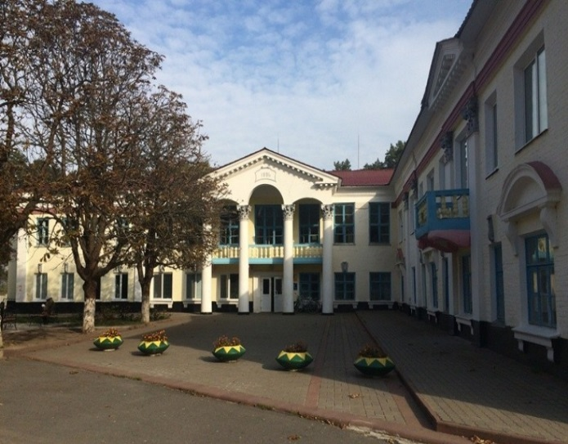
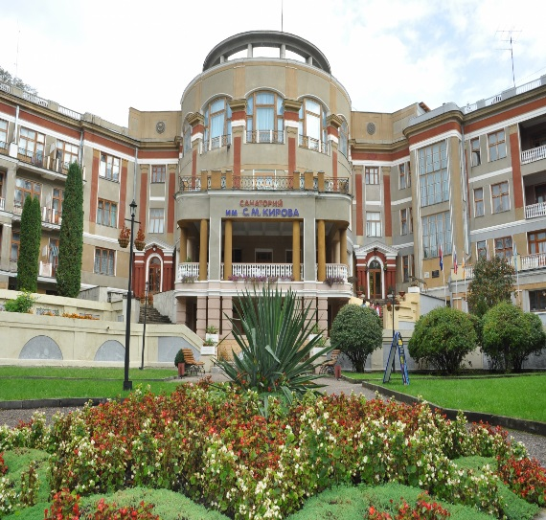
Льготное оздоровление и отдых членов Профсоюза в 2020 году
Заботясь о здоровье членов Профсоюза, был заключен договор с Брянским областным врачебно-физкультурным диспансером,
Услугами диспансера пользуются более 20 человек ежемесячно.
Активно работали профсоюзные программы по отдыху и оздоровлению членов Профсоюза и членов их семей в санаториях Краснодарского края, Крыма, средней полосы России и Брянской области.
Льготные путевки :
Санатории: 13 путевок(из них 3 для членов семей);
Оздоровительные: 12 путевок (из них 7 для членов семей)

Slide 12

Профсоюзный бюджет
Рационально расходовать, обоснованно экономить, полноценно решать уставные задачи-это принципы, по которым мы распоряжаемся профсоюзным бюджетом. Нашим главным финансовым документом является годовая смета доходов и расходов Советская районная организации Профсоюза, которая имеет социальную направленность.
Расходы Советской РО Профсоюза
1.Финансирование целевых программ (приоритетные направления):
-Проведение культурно-массовых мероприятий-0,5%
-Новогодние подарки-11,2%
- Подарки первоклассникам-1,1%
- Социальная и благотворительная помощь-2,3%
- Обучение профсоюзного актива-11,7%
-Организация оздоровления и отдыха-0,7%
- Молодёжные программы-1,2%
- Информационная работа-4,2%
2. 37% отчисляются в Брянской областной организации общероссийского Профсоюза образования
Членские взносы
Общеобразовательные учреждения-53,7%
Дошкольные учреждения-42,8%
Дополнительное образования-0,8%
Другие-2,7%

Slide 13

В приоритете – соблюдение прав работников
Наши действия:
по сохранению уровня оплаты труда:
Выборными коллегиальными органами Профсоюза осуществлялся:
- контроль за реализацией МРОТ на территории Брянской области с 01 января 2020г.
- ежемесячный мониторинги по оплате труда работников в условиях перехода на удаленную работу, порядка распределения стимулирующих выплат;
- контроль за выплатой заработной платы в период отпуска, выплатой материальной помощи к отпуску;
по соблюдению правовых гарантий организации труда:
- предоставление отпуска в соответствии с графиками отпусков (направлялись разъяснения Профсоюза);
- обязательное участие профсоюзной организации в распределении стимулирующих выплат;
- соблюдения норм охраны труда на рабочем месте в условиях действия предписания Роспотребнадзора (совместно с работодателями).
Мы помогли членам Профсоюза (9 человек) отстоять в судах право на назначение досрочной страховой пенсии как педагогическим работникам.
Уровень оплаты работников образовательных учреждений за 2020г.
Средняя заработная плата по району- 25,129 руб. (все категории)
Средняя заработная плата педагогических работников:
Школы: 32,546 руб.
Сады: 26,447 руб.
Дополнительное образование: 30,123 руб.

Slide 15

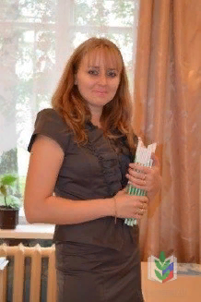
Молодежь. Точки роста
460 педагогов до 35 лет.
«Молодежь – наш стратегический выбор»
Действует Совет молодых педагогических работников Советского района.
Председатель Ворожбитова Марина Александровна, председатель ППО СОШ №3 г. Брянска, член президиума.
Виды деятельности в обновленной модели коллективного договора образовательных учреждений по работе с молодыми:
- содействие адаптации, профессиональному становлению;
- организация методического сопровождения, включая закрепление наставников;
- привлечение к педагогической деятельности студентов
В образовательных организациях :
- привлечение к профсоюзной деятельности и мотивация членства в Профсоюзе (представительство в выборных коллегиальных органов Профсоюза);
- создание условий для формирования молодежного педагогического сообщества ;
- участие в семинарах, организованных Профсоюзом (30 человек).

Slide 16


Наши задачи
Постоянные: защита, представительство, обучение, оздоровление, материальная помощь, развитие социального партнерства, охрана труда, контроль за охраной труда, увеличение численности РО Профсоюза.
Задачи на следующий год:
Добиться:
- перехода на новую систему оплаты труда с увеличением базового оклада;
- выделение дополнительных средств на охрану труда , совершенствование Соглашений образовательных организаций по охране труда с учетом объявленого профсоюзом тематического года: «Спорт, здоровье, долголетие».
- снижение количество первичных профсоюзных организаций с членской базой ниже 50%;
Обеспечить применение в образовательных учреждениях:
-обновленной модели коллективного договора;
- Отраслевого и территориального Соглашения.
Продолжить совершенствования:
-организационной структуры первичных и районной организации с учетом нового Устава Профсоюза;
- льготных программ для членов Профсоюза.
- различных форм работы с профсоюзным активом и членами Профсоюза.

